Slide 1
Sistem Order Barang Menggunakan Metode Unified Modelling Language (UML)
Kelompok 5 :
Dian Anggraini 3311811024
Aslam Mubaroch 3311811032
Samuel Ebenezer 3311801049

Slide 2
Pendahuluan
PT. ABC merupakan perusahaan yang bergerak pada penjualan barang dan jasa, sistem proses pemesanan barang yang ada pada PT. ABC masih mengunakan sistem secara manual atau sederhana. Adanya sistem pemesanan barang melalui jalur online telah terbukti banyak membantu, baik itu untuk para penyedia jasa dan barang maupun bagi para konsumen dan costumer. Oleh karena itu, untuk mengefisienkan system pemesanan dan penjualan barang di PT. ABC ini dibutuhkan suatu sistem terkomputerisasi yang mendukung untuk pemesanan dan penjualan barang secara elektronik (e-commerce).
Meskipun demikian, proses pemesanan tetap dapat berlangsung dengan baik dan jelas layaknya system pemesanan barang secara manual. Perancangan system penjualan ini pun diharapkan dapat membantu pihak Perusahaan untuk melakukan promosi dan penjualan barang hingga jangkauan wilayah yang lebih luas.

Slide 3
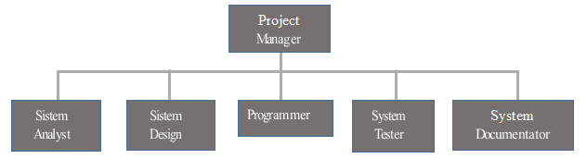
Struktur Organisasi

Slide 4
Peran & Tanggung Jawab
Nama | Peran dan Tanggung jawab
Project Manager | Menjadwalkan pelaksanaan dan manajemen proyek. Memantau kinerja proyek pelaksanaan dari analisis sampai implementasi.
System Analyst | Mendefinisikan prosedur yang ada dalam sistem. Membuat dokumen yang mendefinisikan spesifikasi kebutuhan perangkat lunak.
System Design | Membuat rancangan sistem Membuat dokumen yang mendefinisikan arsitektur sistem.
Programmer | Membuat aplikasi yang telah dirancang dan direncanakan.
System Testing | Membuat test plan untuk implementasi sistem.
System Documentation | Control kelengkapan seluruh dokumen. Membuat user guide software sistem informasi.

Slide 5
Kebutuhan Fungsional
Melakukan Input Pendataan Produk yang dijual :
Admin memasukkan tentang data-data produk yang dijual meliputi : nama produk, jumlah stok, harga, deskripsi produk ,dll.
Pengguna dapat memperoleh informasi secara detail mengenai barang yang akan di beli.
Pengguna dapat mengirim dan menerima pesan dari seller/pemilik toko.
Pengguna dapat melaporkan kesalahan atau bantuan oleh sistem administrator.
Melakukan Input Pendataan Transaksi Pembelian :
Sistem dapat melakukan transaksi pembelian.
Sistem dapat manampilkan barang apa yang akan dibeli oleh pembeli.
Sistem dapat melakukan perhitungan berapa jumlah barang yang dibeli.
Sistem dapat melakukan pendataan pembeli.

Slide 6
Kebutuhan Non Fungsional
Operasional Operasional ini menjelaskan secara teknis tentang bagaimana sistem baru akan bekerja.
Keamanan ( Security ) Sistem aplikasi dan database dilengkapi dengan kata sandi ( Password).
Informasi - Digunakan untuk memantau pengguna dengan hak aksesnya. - Digunakan untuk menginformasikan pengguna apabila kata sandi (Password ) yang dimasukkan salah.

Slide 7
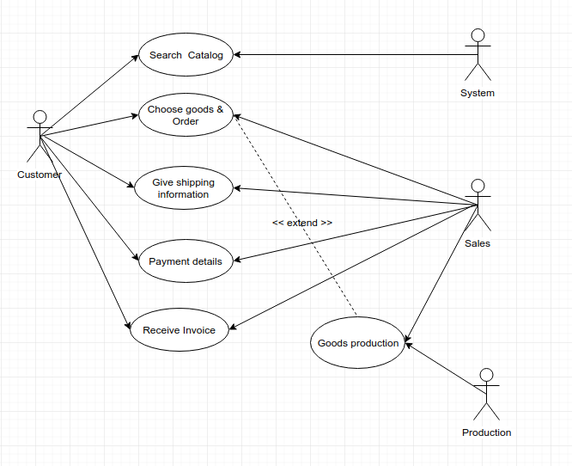
Use Case Diagram

Slide 8
Skenario usecase pemesanan barang
Aksi aktor | Reaksi sistem
Customer membuka menu barang
 | System menampilkan data barang
Customer memilih barang
Customer memasukkan data pemesanan
Customer menekan tombol “simpan”
 | System menegecek stok barang
 | Jika stok barang tersedia, maka data pesanan disimpan dan menampilkan pesan :data pemesanan berhasil disimpan.
 | Jika stok barang yang dipesan tidak tersedia, maka system akan menampilkan pesan “mohon maaf, stok tidak tersedia”
Customer menekan tombol “Pesan Sekarang”
 | System mengirim notifikasi pemesanan barang ke sales
 | System menyimpan data pemesanan dan menampilkan pesan “data pemesanan berhasil disimpan”

Slide 9
Skenario usecase pembayaran
Aksi aktor | Reaksi sistem
Customer membuka form rincian biaya
 | System menampilkan rincian biaya dari transaksi yang dilakukan
Customer memilih metode pembayaran
 | System menampilkan metode pambayaran (cash, kredit, transfer bank/indomaret)
Customer melakukan pembayaran
Customer mengklik “OK” dari pembayaran yang dilakukan
 | System menyimpan data pembayaran

Slide 10
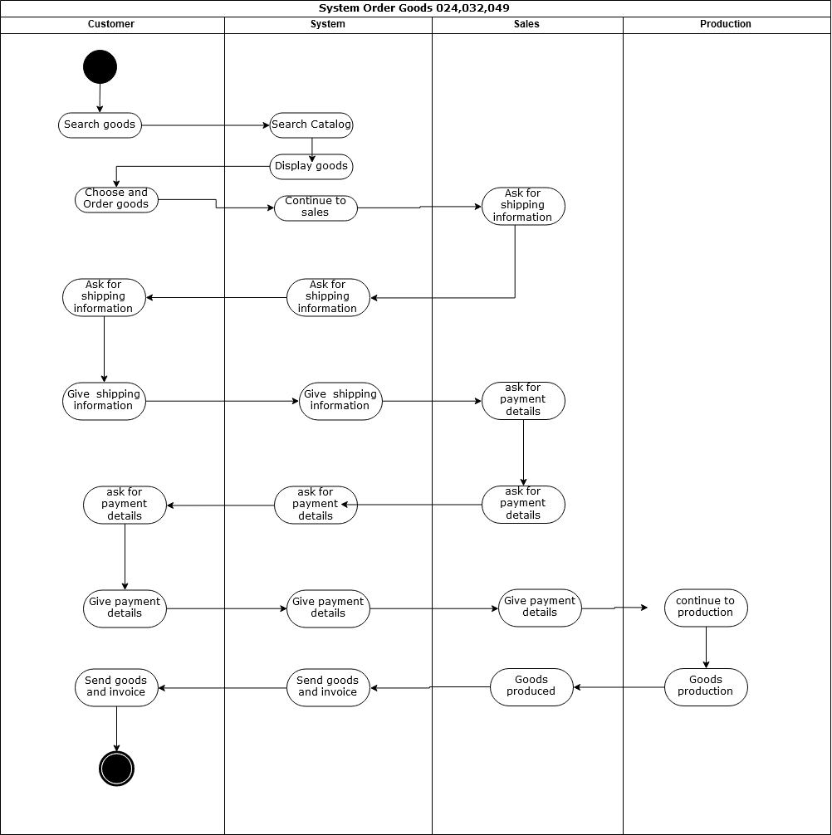
Activity Diagram

Slide 11
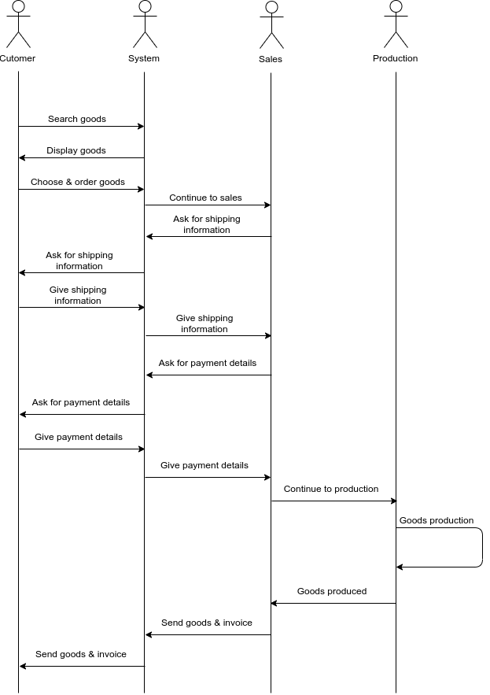
Sequence diagram

Slide 12
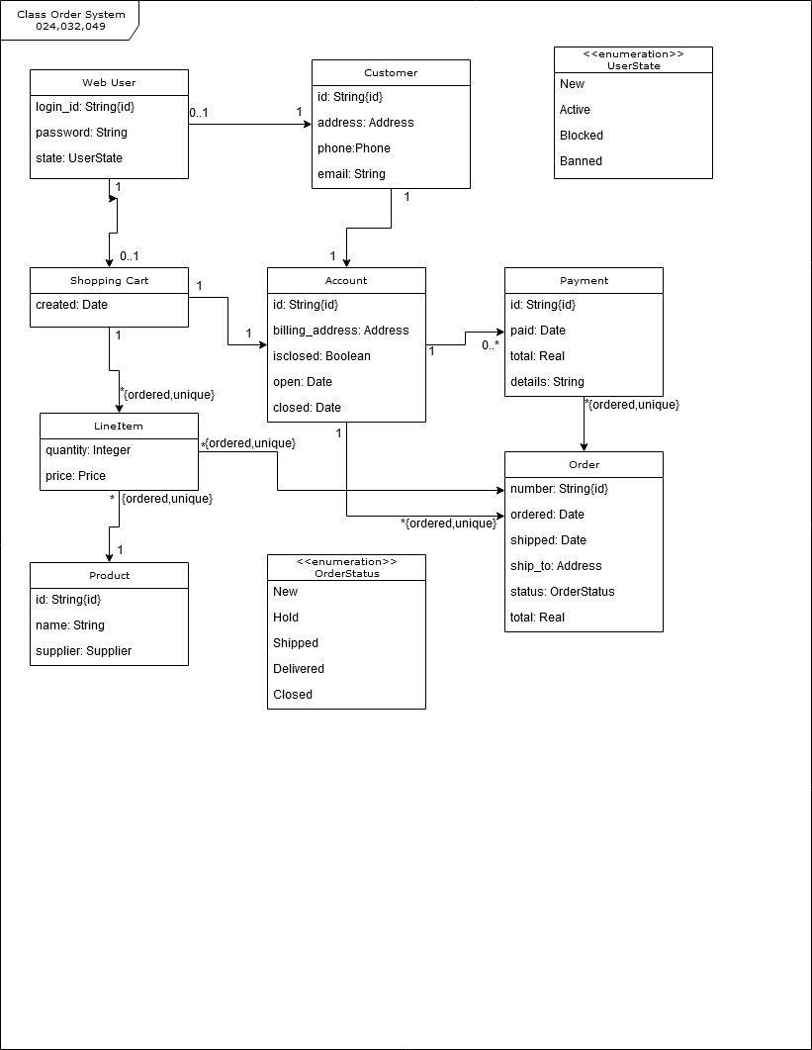
Class Diagram

Slide 13
Timeline Schedule
Daftar Kegiatan |  | Waktu Pelaksanaan
 |  | September |  |  |  | Oktober |  |  |  | November
 |  | 1 | 2 | 3 | 4 | 1 | 2 | 3 | 4 | 1 | 2 | 3 | 4
Analisis Sistem | Melakukan wawancara dan rapat koordinasi kepada pihak client |  |  | ✓
 | Membuat Usecase Diagram |  |  |  | ✓
 | Membuat Activity Diagram |  |  |  | ✓
 | Membuat Sequence Diagram |  |  |  | ✓
 | Membuat Class Diagram |  |  |  | ✓
Desain Aplikasi | Membuat Desain Menu Aplikasi |  |  |  |  | ✓
 | Dokumentasi Desain Aplikasi |  |  |  |  | ✓
Implementasi | Membuat Program Aplikasi |  |  |  |  |  | ✓
 | Dokumentasi Program Aplikasi |  |  |  |  |  |  | ✓
Testing | Melakukan Testing Program |  |  |  |  |  |  |  | ✓
 | Membuat Catatan Perbaikan |  |  |  |  |  |  |  | ✓
 | Dokumentasi Testing Program |  |  |  |  |  |  |  | ✓
Instalasi | Melakukan Setting Infrastruktur dan Software Pendukung |  |  |  |  |  |  |  |  | ✓
 | Instalasi Program Aplikasi |  |  |  |  |  |  |  |  |  | ✓
 | Membuat Dokumentasi User Guide |  |  |  |  |  |  |  |  |  | ✓
 | Melakukan Pelatihan untuk User |  |  |  |  |  |  |  |  |  |  | ✓
Maintenance | Pemeliharaan Aplikasi |  |  |  |  |  |  |  |  |  |  |  | ✓

Slide 14
Rencana biaya
DAFTAR | AKTIVITAS | JUMLAH TENAGA KERJA | BIAYA TENAGA KERJA | TOTAL BIAYA
Analisis Sistem | Melakukan wawancara dan rapat koordinasi kepada pihak client | 2 | 200.000 | 400.000
 | Membuat Usecase Diagram | 2 | 2.500.000 | 5.000.000
 | Membuat Activity Diagram
 | Membuat Sequence Diagram
 | Membuat Class Diagram
Desain Aplikasi | Membuat Desain Menu | 2 | 2.500.000 | 5.000.000
 | Dokumentasi Desain Aplikasi | 2 | 2.000.000 | 4.000.000
Implementasi | Membuat Program Aplikasi | 2 | 3.500.000 | 7.000.000
 | Dokumentasi Program Aplikasi | 2 | 2.000.000 | 4.000.000
Testing | Melakukan Testing Program | 2 | 2.000.000 | 4.000.000
Instalasi | Melakukan Setting Infrastruktur dan Software Pendukung | 3 | 2.000.000 | 6.000.000
 | Instalasi Program Aplikasi | 2 | 500.000 | 1.000.000
 | Melakukan Pelatihan Untuk User | 2 | 1.500.000 | 3.000.000
Maintenance | Pemeliharaan Aplikasi | 2 | 10.000.000 | 20.000.000
Lain-lain | Sewa Server | - | 2.000.000 | 2.000.000
TOTAL |  |  | 30.700.000 | 61.400.000

Slide 15
manajemen Risiko
Resiko | Kejadian | Teknik Mengurangi Resiko
Kegagalan pada personil | Kesalahan dalam coding Tidak menguasai pada bidangnya Timtidak kompak- Terjadi perselisihan dalamtim Jadwal yang rancu | Memperkerjakan staf yang handal-Job matching Membangun tim Mengadakan pelatihan dan peningkatan karir Membuat jadwal lebih awal bagi personil utama
Estimasi biaya dan waktu yang tidak realistis | Biaya yang berlebihan Kekurangan biaya Kesalahan perhitungan | Membuat beberapa estimasi Desain untuk biaya Meningkatkan pengembangan Merekam dan menganalisa proyek sebelumnya Standarisasi metode
Mengembangkan fungsi software yang salah | Kesalahan pemrograman Kesalahan desain Analisa kebutuhan yang tidak sesuai | Evaluasi proyek ditingkatkan Buat metode spesifikasi yang formal Survey pengguna Buat prototype Buat user manual lebih awal
Mengembangkan Antarmuka | Pengguna tidak bias menggunakan aplikasi yang telah di hasilkan | Membuat prototype Analisis tugas
Pengguna yang salah |  | - Keterlibatan pengguna
Kegagalan Menjalankan tugas eksternal | - | Prosedur jaminan kualitas Desain/prototype yang kompetitif Membangun tim Kontrak insentif

Slide 16
SEKIAN &
TERIMA KASIH

